Slide 1
Особенности перевода названий англоязычных фильмов
Выполнила:
ученица 9 А класса
МБОУ «Школа № 6»
Гришина Анастасия
Руководитель:
Палеес С.И

Slide 2
Актуальность
Обилие англоязычных фильмов и сериалов, поступающих в Российский прокат и необходимостью использования особых методов и переводческих приемов для достижения адекватного перевода названий фильмов

Slide 3
определение особенности переводов английских и американских фильмов на русский язык

Slide 4
1. Изучение оригинальных названий фильмов.
2. Выявление способов переводов и распределение названий фильмов в соответствующие категории.
3. Анализ и сопоставление оригинальных и адаптированных названий. 4. Осуществление самостоятельного дословного перевода примеров фильмов.
5. Определение наиболее популярного среди переводчиков способа перевода.

Slide 5
Стратегии перевода названий фильмов
Дословный перевод;
Трансформация (преобразование);
Замена названий фильмов.

Slide 6
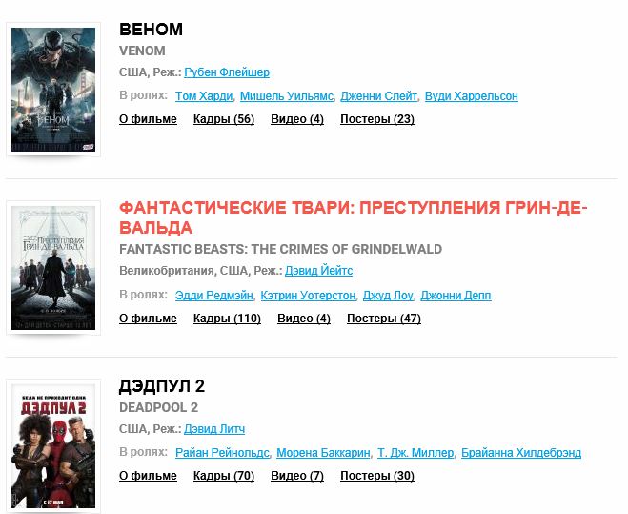
Сайт kinomania.ru

Slide 7
1. Дословный перевод
Названия, содержащие имя героя или героев
«Elvis and Anabelle» – Элвис и Анабелль (2007), «Christopher Robin» - Кристофер Робин(2018)
Названия, содержащие и другие слова:
«Dear John» – Дорогой Джон (2010), «Mary Poppins Returns» - «Мэри Поппинс возвращается» (2018)

Slide 8
Названия, содержащие географическое название:
«Midnight in Paris» - Полночь в Париже (2011), «Autumn in New York» - Осень в Нью-Йорке (2000)
Фильмы, основанные на книгах:
«Harry Potter» - Гарри Поттер (2001-2011), «The Hunger Games» – Голодные игры (2012)

Slide 9
Остальные фильмы
«What women want» - Чего хотят женщины (2000), «I am legend» - Я - легенда (2007), «A Simple Favor» - Простая просьба (2018), «Glass» - Стекло (2019)

Slide 10
Причины выбора прямого перевода:
Наличие имени главного героя в заголовке или место события (важной информации);
Стремление сохранить основную мысль или главную тему, содержащуюся в заголовке;
Наличие непереводимых, несвойственных другой культуры элементов.

Slide 11
Трансформация
Добавление слов(а):
«17 again» – Папе снова 17, «Winchester» - Винчестер. Дом, который построили призракиВ (2018), «The Meg» - Мег: Монстр глубины (2018), «Hellboy» - Хэллбой: Возрождение Кровавой Королевы (2019)

Slide 12
Опущение в названии слов(а):
«Interview with the Vampire: The Vampire Chronicles» - Интервью с вампиром (1994), «Jurassic World: Fallen Kingdom» - Мир Юрского периода 2 (2018), Shaun the Sheep Movie: Farmageddon – Барашек Шон (2019)

Slide 13
Замена слов, а также изменение их форм и самих слов:
«Love actually – Реальная любовь (2003)», «50 first dates – 50 первых поцелуев (2004)», «What happens in Vegas – Однажды в Вегасе (2008)», Den of Thieves- Охота на воров (2018), «A Dog's Journey» - Собачья жизнь 2 (2019)

Slide 14
Причины выбора стратегии трансформация:
Название, которое привлечет внимание зрителя.
Стремление переводчиков сыграть свою роль в создании кассового фильма.
Стремление приукрасить оригинально название, не отличающееся наличием своеобразия.
Наличие слов, не переводимых на русский язык, или их непохожесть на существующие эквиваленты, не художественное звучание (благозвучие).

Slide 15
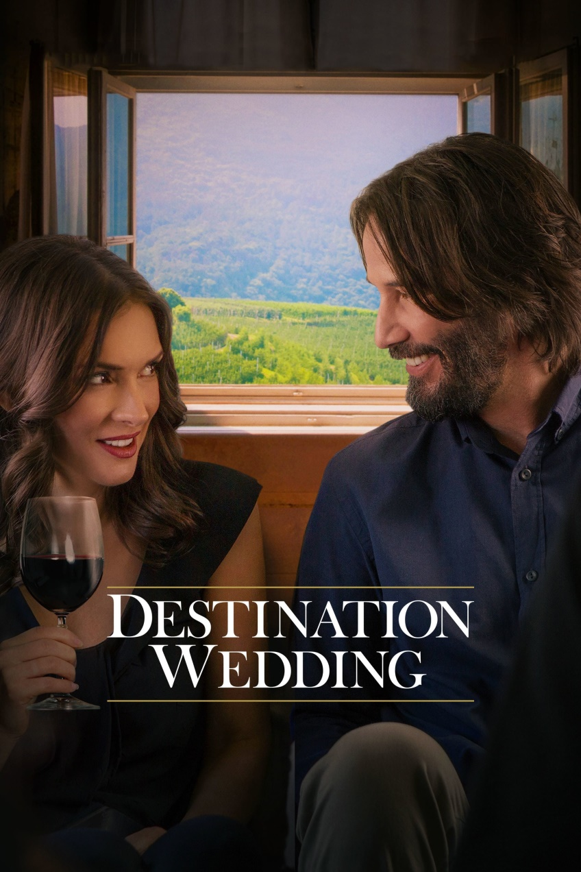
3. Замена названий фильмов
«Destination Wedding» (2018) - «Выездная свадьба»;
«The hangover» (дословно: Похмелье) — «Мальчишник в Вегасе» (2012).

Slide 16
Статистика использования стратегий переводов названий фильмов

